Slide 1
Муниципальное бюджетное дошкольное образовательное учреждение детский сад «28 «Ладушки»
Проект на тему:
"Царство растений«
Подготовили: Симонова Л.Ю.
Горожанкина Ю.И.

Slide 2
Природа - это единственная книга, каждая страница которой полна глубокого содержания". И. В. Гете.

Slide 3
Природа - наш общий дом. Потеря уважения к ней ведет к потере нравственности в человеке, - эту мысль неоднократно утверждали в своих произведениях русские писатели М. Пришвин, В. Бианки, К. Паустовский.
Актуальность темы:
Экологическая проблема - одна из важнейших в современном мире. Будущее человечества зависит от уровня экологической культуры каждого человека, его компетентной, активной позиции в решении насущных задач.
Существование целого ряда экологических проблем в нашей стране и в других странах мира диктует необходимость проведения интенсивной
просветительской работы по формированию
у детей экологического сознания и культуры природопользования.

Slide 4
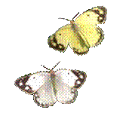
Цель проекта:
Создание благоприятных условий для
экологического воспитания детей через
знакомство с жизнью растений, а также создание
условий для всестороннего развития младших дошкольников.
Задачи проекта:
* формировать знания детей о деревьях, травянистых растениях;
* учить замечать красоту окружающих растений, дать представление о клумбе, о растениях, которые человек высаживает для красоты;
* развивать интерес к природе, знакомить с правилами поведения в природе (не рвать без надобности растения, не ломать ветки деревьев);
* воспитывать доброе отношение, отзывчивость, любовь ко всему живому, в том числе и к растениям; учить детей оказывать посильную помощь в уходе за растениями.

Slide 5
Направленность проектной деятельности:
* Информационный блок: переработка теоретического материала;
* Технологический блок: разработка конспектов НОД, буклетов на данную тему, составление памятки правил поведения в природе, консультации для родителей, фотовыставка.
*Организационный блок: создание предметно - развивающей среды.
Вид проекта:
познавательный, групповой.
Участники проекта:
воспитанники второй младшей группы №8 "Веселые ребята", родители воспитанников, воспитатели группы.

Slide 6
Сроки реализации:
1 .04. 2014 - 1. 07. 2014 г.
Разделы программы, содержание которых включено в проект:
познание, коммуникация, социализация, художественное творчество, чтение художественной литературы.
Продукт проектной деятельности:
Оформление фотовыставки «Цветочные композиции» (совместное творчество родителей с детьми), продуктивная деятельность: аппликация «Цветущая клумба» (коллективная), презентация проекта.

Slide 7
Изодеятельность
Сенсорное развитие
Виды деятельности для реализации проекта
Игра
Труд
Экспериментирование
Развитие речи

Slide 8
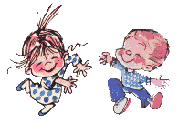
Ожидаемые результаты реализации проекта:
Знание детьми названий деревьев и травянистых растений, произрастающих на участке детского сада, их характерные особенности, а также для чего они нужны.
2. Бережное отношение детей к природе родного края. Интерес детей к объектам и явлениям природы.
3. Уметь передавать свои впечатления о природе друзьям, родителям, воспитателям в разных формах: в рассказах, сказках, рисунках.

Slide 9
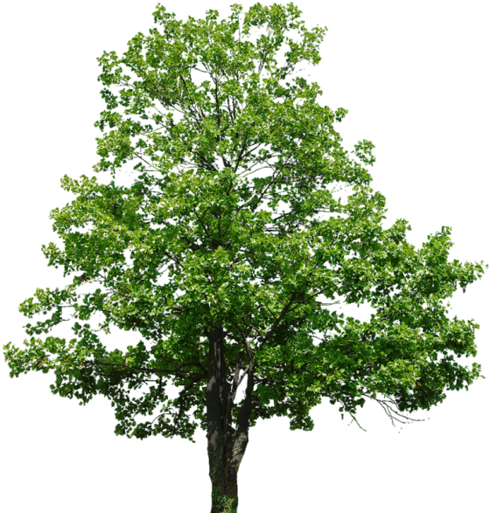
Этапы проведения и реализации проекта:
I.Подготовительный этап:
*Прогулка: рассматривание деревьев, кустарников, трав на территории участка детского сада.
*Анкетирование родителей: «Экологическое образование в семье».
*Чтение рассказов, стихотворений,
загадывание загадок о природе.
*В гостях у комнатных растений НОД: «Знакомство с фикусом.»
*Посев цветущих растений.

Slide 10
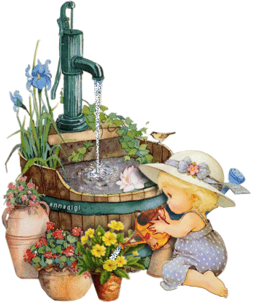
II. Основной этап:
*Беседы с детьми «Носит одуванчик желтый сарафанчик».
* Консультации для родителей: «Экологическое воспитание детей в семье», «Воспитание любви к природе».
*Беседы с родителями «Как научить детей любить и беречь природу», «Сбережём родную природу», Памятка для родителей и детей по экологическому воспитанию».
* Конкурс чтецов о природе.
*НОД на тему: «Путешествие в сказочную страну природы»

Slide 11
III. Заключительный этап:
* Продуктивная деятельность: аппликация
«Цветущая клумба» (коллективная).
Анкетирование родителей на тему:
«Экологическое образование в семье».
*Беседа с детьми на тему: «Ты - часть природы».
* Совместное творчество
родителей с детьми:
«Цветочные композиции».

Slide 12
Спасибо за внимание!

